Slide 1
QUẢN TRỊ THIẾT BỊ MẠNG CISCO
CHƯƠNG 2: ĐỊNH TUYẾN
(ROUTING)

Slide 2
NỘI DUNG
Khái niệm định tuyến
Định tuyến tĩnh
Định tuyến động
RIP
RIPv2
OSPF
EIGRP

Slide 3
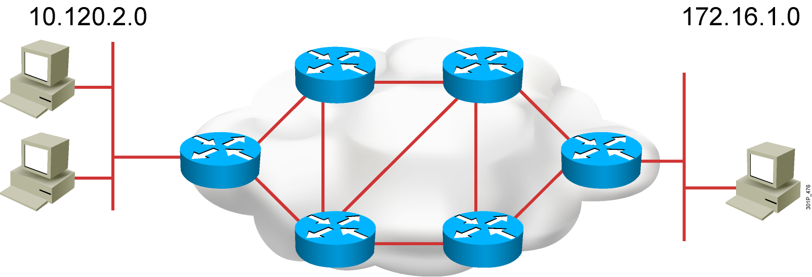
I. KHÁI NIỆM ĐỊNH TUYẾN
Định tuyến là gì:
Là chức năng của router giúp xác định quá trình tìm đường đi cho các gói tin từ nguồn tới đích thông qua hệ thống mạng.
Các loại định tuyến: Chia làm 2 loại
Định tuyến tĩnh
Định tuyến động

Slide 4
I. KHÁI NIỆM ĐỊNH TUYẾN
Để định tuyến thì router cần phải biết các thông tin sau:
Địa chỉ đích
Các nguồn mà nó có thể học
Các tuyến (routes)
Tuyến tốt nhất (best route)
Bảo trì và kiểm tra thông tin định tuyến
Router là thiết bị thuộc layer 3, phân định biên giới của các network, thực hiện chức năng định tuyến.
Router ngăn chặn broadcast (vì mỗi port trên router là 1 network broadcast domain)
Thực hiện việc lọc các gói tin

Slide 5
I. KHÁI NIỆM ĐỊNH TUYẾN
Giao thức được định tuyến (routed protocols hay routable protocols)
Một giao thức đã được định tuyến là bất kỳ một giao thức mạng nào cung cấp đầy đủ thông tin trong địa chỉ tầng mạng của nó để cho phép một gói tin được truyền đi từ một máy chủ (host) đến máy chủ khác dựa trên sự sắp xếp về địa chỉ, không cần biết đến đường đi tổng thể từ nguồn đến đích

Slide 6
I. KHÁI NIỆM ĐỊNH TUYẾN
Giao thức đã được định tuyến định nghĩa khuôn dạng và mục đích của các trường có trong một gói.
Các gói thông thường được vận chuyển từ hệ thống cuối đến một hệ thống cuối khác. Hầu như tất cả giao thức ở tầng 3 các giao thức khác ở các tầng trên đều có thể được định tuyến.
IP là một ví dụ. Nghĩa là gói tin đã được định hướng (có địa chỉ rõ ràng)giống như lá thư đã được ghi địa chỉ rõ chỉ còn chờ routing (tìm đường đi đến địa chỉ đó)

Slide 7
I. KHÁI NIỆM ĐỊNH TUYẾN
Giao thức định tuyến (routing protocols)
Giao thức định tuyến được dùng trong khi thi hành thuật toán định tuyến để thuận tiện cho việc trao đổi thông tin giữa các mạng, cho phép các router xây dựng bảng định tuyến một cách linh hoạt.

Slide 8
II. CẤU HÌNH ĐỊNH TUYẾN TĨNH
Định tuyến tĩnh (Static routing)
Định nghĩa: người quản trị sẽ cấu hình đường đi trên router một cách thủ công. Khi có sự thay đổi trong mô hình mạng, người quản trị phải cấu hình lại.
Ưu điểm
Router không phải thực hiện các thuật toán định tuyến, do đó không tiêu tốn tài nguyên để xử lý.
Thông tin sẽ đi theo con đường mà người quản trị đã cấu hình, làm tăng tính bảo mật của thông tin truyền trên mạng.
Định tuyến tĩnh thích hợp cho các mạng nhỏ, ít có sự thay đổi trong topo mạng.

Slide 9
II. CẤU HÌNH ĐỊNH TUYẾN TĨNH
Hạn chế
Router không có khả năng tự cập nhật các thông tin về đường đi khi có sự thay đổi trong mạng. Do đó không thích hợp sử dụng khi sử dụng cho hệ thống mạng lớn.

Slide 10
II. CẤU HÌNH ĐỊNH TUYẾN TĨNH
Cấu hình: dùng lệnh ip route. Cấu trúc như sau:
Router(config)#ip route [network-address] [subnet-mask] [next-hop]
Với:
[network-address]: địa chỉ của mạng đích
[subnet-mask]: subnet mask của mạng đích
[next-hop]: là địa chỉ IP của cổng phải đi qua để đến mạng đích

Slide 11
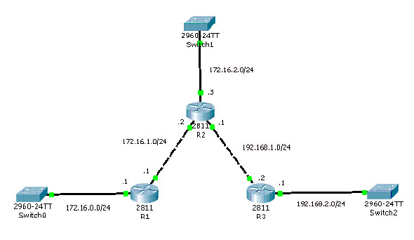
II. CẤU HÌNH ĐỊNH TUYẾN TĨNH
Cấu hình: Giả sử có sơ đồ mạng như hình

Slide 12
II. CẤU HÌNH ĐỊNH TUYẾN TĨNH
Trên R1:
R1(config)#ip route 172.16.2.0 255.255.255.0 172.16.1.2
R1(config)#ip route 192.168.1.0 255.255.255.0 172.16.1.2
R1(config)#ip route 192.168.2.0 255.255.255.0 172.16.1.2

Slide 13
II. CẤU HÌNH ĐỊNH TUYẾN TĨNH
Trên R2:
R2(config)#ip route 172.16.0.0 255.255.255.0 172.16.1.1
R2(config)#ip route 192.168.2.0 255.255.255.0 192.168.1.2

Slide 14
II. CẤU HÌNH ĐỊNH TUYẾN TĨNH
Trên R3:
R3(config)#ip route 172.16.0.0 255.255.255.0 192.168.1.1
R3(config)#ip route 172.16.1.0 255.255.255.0 192.168.1.1
R3(config)#ip route 172.16.2.0 255.255.255.0 192.168.1.1

Slide 15
II. CẤU HÌNH ĐỊNH TUYẾN TĨNH
Đường đi mặc định (Default routing)
Đường mặc định là đường mà router sẽ sử dụng trong trường hợp không tìm thấy đường đi nào phù hợp trong bảng định tuyến để đi tới đích
Cấu hình:
Router(config)#ip route 0.0.0.0.0.0.0.0 [next-hop]

Slide 16
II. CẤU HÌNH ĐỊNH TUYẾN TĨNH
Cấu hình:
Trên R1:
R1(config)#ip route 0.0.0.0.0.0.0.0 172.16.1.2
Trên R2:
R2(config)#ip route 0.0.0.0.0.0.0.0 192.168.1.2
Trên R3:
R3(config)#ip route 0.0.0.0.0.0.0.0 192.168.1.1

Slide 17
III. CẤU HÌNH ĐỊNH TUYẾN ĐỘNG
Định nghĩa:
Trong phương pháp định tuyến động, các router sẽ tự xây dựng nên bảng định tuyến nhờ vào các giao thức định tuyến được cài đặt trong router.
Phân loại: chia làm 3 loại
Distance Vector: các giao thức sẽ dùng thuật toán distance-vector để xây dựng bảng định tuyến. Các giao thức thuộc loại này là RIPv1, RIPv2, IGRP…
Link State: các giao thức sẽ trao đổi các gói LSA để xây dựng bảng định tuyến. Các giao thức thuộc loại này là OSPF, IS-IS…
Hybrid: là sự kết hợp của 2 loại trên, giao thức thuộc loại này là EIGRP.

Slide 18
III. CẤU HÌNH ĐỊNH TUYẾN ĐỘNG
Ưu điểm:
Đường đi đến đích có tính linh hoạt khi có sự thay đổi trong kiến trúc và lưu lượng mạng.
Phù hợp với các mạng lớn, thường xuyên có sự thay đổi trong mô hình mạng.
Nhược điểm:
Tiêu tốn tài nguyên của router để thực hiện các xử lý, tính toán các thuật toán định tuyến.
Đòi hỏi khả năng cấu hình các giao thức của người quản trị

Slide 19
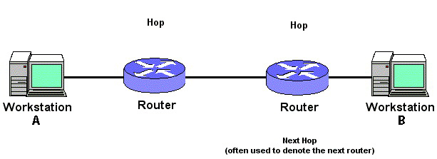
III. CẤU HÌNH ĐỊNH TUYẾN ĐỘNG
Metric và Administrative Distance (AD)
Metric
Các giao thức định tuyến xác định tuyến đường tốt nhất dựa vào chỉ số Metric. Nếu tuyến nào có chỉ số Metric thấp thì sẽ là tuyến tốt hơn. Bao gồm các thông số sau:
Hop count: là số lượng router mà packet phải đi qua từ nguồn tới đích. Xem hình minh họa bên dưới, để gói tin đi từ máy A đến máy B, nó phải đi qua 2 router. Do đó hop count trong mạng trên là 2

Slide 20
III. CẤU HÌNH ĐỊNH TUYẾN ĐỘNG
Metric và Administrative Distance (AD)
Metric
Reliability: là metric cho phép đánh giá mức độ lỗi của một đường truyền.
Load: khả năng tải hiện tại trên đường truyền (busy link) dựa vào số lượng packet được truyền trong thời gian 1 giây, mức độ xử lý hiện tại của cpu (CPU Utilization).
Delay: để đo lường một số tác động của một số đại lượng trên đường truyền như băng thông (bandwidth), tắc nghẽn đường truyền (conguestion), khoảng cách đường truyền (distance), số lượng traffic trên đường truyền quá nhiều sẽ làm giảm băng thông có sẵn cho đường truyền.

Slide 21
III. CẤU HÌNH ĐỊNH TUYẾN ĐỘNG
Metric và Administrative Distance (AD)
Metric
Bandwidth: được xác định bằng tổng lượng thông tin có thể truyền dẫn trên đường truyền tại một thời điểm. Băng thông là một số xác định, bị giới hạn bởi phương tiện truyền dẫn, kỹ thuật truyền dẫn và thiết bị mạng được sử dụng. Băng thông là một trong những thông số dùng để phân tích độ hiệu quả của đường mạng.
Maximum Tranmission Unit (MTU): là chiều dài tối đa của thông điệp (tính bằng byte) mà nó có thể truyền trên đường truyền. Mỗi môi trường truyền dẫn có MTU khác nhau. Ví dụ MTU cho ethernet là 1500

Slide 22
III. CẤU HÌNH ĐỊNH TUYẾN ĐỘNG
Metric và Administrative Distance (AD)
Metric
Mỗi giao thức có cách tính metric khác nhau. Với giao thức RIP, metric là hop count, số hop count càng ít càng tốt. Với giao thức OSPF, metric là cost. Giá trị cost càng nhỏ càng tốt, được tính theo công thức:
cost=108/bandwidth (đơn vị băng thông là bps)
Với giao thức EIGRP, metric được tính dựa vào 4 thông số là: bandwidth, delay, load và reliability

Slide 23
III. CẤU HÌNH ĐỊNH TUYẾN ĐỘNG
Metric và Administrative Distance (AD)
Administrative Distance (AD)
Nếu trong một hệ thống mạng lớn có sử dụng nhiều giao thức định tuyến để đảm bảo quá trình truyền thông, lúc này sẽ có ít nhất một router chạy cả 2 giao thức. Tuy nhiên, do mỗi giao thức có cách chọn metric khác nhau nên router không thể dựa vào metric để chọn tuyến đường mà phải dùng một chỉ số khác gọi là Administrative Distance, đây là thông số nói lên độ tin cậy của một giao thức. Số này càng nhỏ càng tốt. Mỗi giao thức có chỉ số AD mặc định riêng, được thể hiện trong bảng dưới đây:

Slide 24
III. CẤU HÌNH ĐỊNH TUYẾN ĐỘNG
Metric và Administrative Distance (AD)
Administrative Distance (AD)
Route Source | Default Distance Values
Connected interface | 0
Static route | 1
Enhanced Interior Gateway Routing Protocol (EIGRP) summary route | 5
IGRP | 100
OSPF | 110
Routing Information Protocol (RIP) | 120
On Demand Routing (ODR) | 160
External EIGRP | 170
Unknown* | 255

Slide 25
III. CẤU HÌNH ĐỊNH TUYẾN ĐỘNG
Các thông số giúp tránh lập trong định tuyến
Max Hop Count
Là số router tối đa mà một gói tin sẽ đi qua trước khi bị hủy để tránh tình trạng một gói tin chạy lòng vòng trong mạng mà không đến được mạng đích. Thông số này được dùng trong giao thức RIP.
Với giao thức RIP, số hop count tối đa là 15
Split Horizon
Split horizon là công nghệ giúp ngăn việc router gửi lại thông tin định tuyến mà nó vừa học được trở lại chính router đã gửi thông tin đó cho nó.

Slide 26
III. CẤU HÌNH ĐỊNH TUYẾN ĐỘNG
Các thông số giúp tránh lập trong định tuyến
Split Horizon
Có 2 loại split horizon là simple split horizon và split horizon kết hợp poisoned reverse.
Simple split horizon: Khi gửi thông tin update ra ngoài một interface, nó sẽ không gửi các thông tin đã học được trong interface đó.
Split horizon kết hợp poisoned reverse: là sự cải thiện của split horizon, cung cấp nhiều thông tin xác thực hơn.

Slide 27
III. CẤU HÌNH ĐỊNH TUYẾN ĐỘNG
Các thông số giúp tránh lập trong định tuyến
Route Poisoning
Route Poisoning được sử dụng để tránh xảy ra những vòng lặp lớn và giúp cho router thông báo là mạng đã không truy cập được bằng cách đặt giá trị cho thông số định tuyến lớn hơn giá trị tối đa.
Holdown timer
Là thời gian chờ của router để xác định một router láng giềng không còn hoạt động.

Slide 28
III. CẤU HÌNH ĐỊNH TUYẾN ĐỘNG
Tổng hợp tuyến đường - Autosummarization
Chế độ tổng hợp tuyến đường nhằm làm cho dung lượng gói cập nhật định tuyến và bảng định tuyến nhỏ hơn, nhằm tiết kiệm băng thông đường truyền và tốc độ truyền tin.
Có hai chế độ tổng hợp tuyến đường là: tổng hợp tuyến đường tự động (Auto summarization) và chế độ tổng hợp thủ công (Manual summarization)

Slide 29
III.1 RIP
Giới thiệu giao thức RIP
RIP (Routing Information Protocol) là giao thức cổng nội được thiết kế để sử dụng trong các hệ thống tự trị nhỏ.
- Nó xuất hiện vào năm 1970 bởi Xerox như là một phần của bộ giao thức Xerox Networking Services (XNS).
-

Slide 30
III.1. RIP
- RIP là giao thức định tuyến động theo vector khoảng cách, sử dụng thuật toán Bellman-Ford để xây dựng nên bảng định tuyến.
- Giao thức RIP chạy trên UDP port 520. Tất cả các gói tin RIP được đóng gói trong 1 RIP segment với source port và destination port là 520.

Slide 31
III.1 RIP
Cơ chế hoạt động của RIP
- Khi vừa khởi động, các router RIP sẽ broadcast các gói tin Request trong mạng và lắng nghe phản hồi.
- Khi một router nhận được gói Request, nó sẽ gửi trả lại toàn bộ bảng định tuyến của nó bằng multicast.

Slide 32
III.1 RIP
- Sau khi nhận được bảng định tuyến
Nếu nó nhận được 1 route đã tồn tại trong bảng định tuyến của nó, nó sẽ xem xét chỉ số hop của route vừa nhận được, nếu chỉ số hop nhận được thấp hơn hop trong bảng định tuyến, nó sẽ cập nhật thông tin route đó vào bảng định tuyến của nó.
Nếu nó nhận được một route mới, nó sẽ cập nhật route đó vào bảng định tuyến của nó.

Slide 33
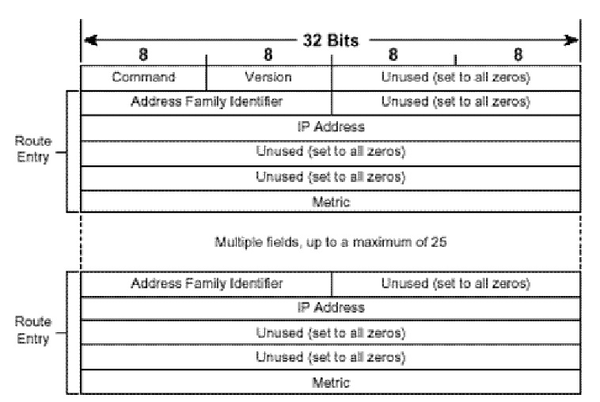
III.1 RIP
Cấu trúc gói tin RIP
Cấu trúc 1 gói tin RIP có dạng như hình sau:

Slide 34
III.1 RIP
Các thông số thời gian của RIP
Route update timer
Là khoảng thời gian định kỳ trao đổi thông tin định tuyến của router ra tất cả các router khác. Giá trị thời gian này mặc định là 30 giây.
Route invalid timer
Là khoảng thời gian trôi qua để xác định một tuyến là invalid. Nó được bắt đầu nếu hết thời gian hold time mà không nhận được update, sau khoảng thời gian route invalid timer nó sẽ gửi một bản tin update tới tất cả các active interface là tuyến đường đó là invalid.

Slide 35
III.1 RIP
Các thông số thời gian của RIP
Holdown timer
Giá trị này được sử dụng khi thông tin về tuyến này bị thay đổi. Ngay khi thông tin mới được nhận, router đặt tuyến đường đó vào trạng thái hold-down. Điều này có nghĩa là router không gửi quảng bá cũng như không nhận quảng bá về tuyến đường đó trong khoảng thời gian Holddown timer này. Sau khoảng thời gian này router mới nhận và gửi thông tin về tuyến đường đó. Tác dụng về giá trị này là giảm thông tin sai mà router học được. Giá trị mặc định là 180 giây.

Slide 36
III.1 RIP
Các thông số thời gian của RIP
Route flush timer
Là khoảng thời gian được tính từ khi tuyến ở trạng thái không hợp lệ đến khi tuyến bị xoá khỏi bảng định tuyến. Giá trị Route invalid timer phải nhỏ hơn giá trị Route flush timer vì router cần thông báo tới neighbor của nó về trạng thái invalid của tuyến đó trước khi local routing được update.

Slide 37
III.1 RIP
Các loại gói tin RIP
Request message
Dùng để yêu cầu 1 router hàng xóm gửi thông tin về vector khoảng cách của nó. Trong gói tin Request cũng chứa thông tin cho biết yêu cầu gửi 1 phần hay toàn bảng định
Response message
Là thông điệp chứa thông tin cập nhật về vector khoảng cách. Mặc định gói này được gửi đi sau mỗi chu kì 30 giây, hoặc khi nhận được request từ một router khác.

Slide 38
III.1 RIP
Các trạng thái hoạt động của router RIP
Một router hoạt động theo RIP có thể theo 1 trong 2 kiểu sau:
Chủ động: các router sẽ chủ động gửi thông tin Request và nhận thông tin Response. Router thường hoạt động ở kiểu này.
Bị động: các router sẽ không chủ động gửi thông tin Request mà chỉ nhận thông tin Response từ các router khác.

Slide 39
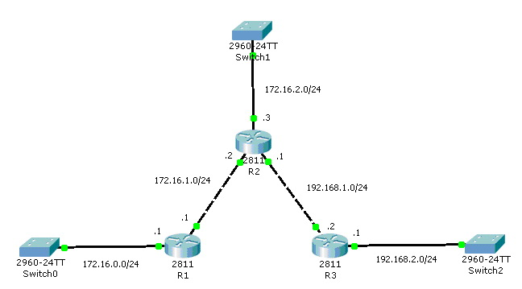
III.1 RIP
Cấu hình router RIP
Để cấu hình 1 router chạy giao thức RIP, ta dùng lệnh router rip, tiếp theo là danh sách các mạng kết nối trực tiếp với nó.
Giả sử ta có mô hình mạng như bên dưới.

Slide 40
III.1 RIP
Cấu hình router RIP
Cấu hình trên R1:
R1(config)#router rip
R1(config-router)#network 172.16.0.0

Slide 41
III.1 RIP
Cấu hình router RIP
Cấu hình trên R2:
R2(config)#router rip
R2(config-router)#network 172.16.0.0
R2(config-router)#network 192.168.1.0

Slide 42
III.1 RIP
Cấu hình router RIP
Cấu hình trên R3:
R3(config)#router rip
R3(config-router)#network 192.168.1.0
R3(config-router)#network 192.168.2.0

Slide 43
III.1 RIP
Hạn chế của giao thức RIP
RIP thường được sử dụng cho những mạng nhỏ với kiến trúc đơn giản, vì những lý do sau:
- Giới hạn độ dài đường truyền: số router tối đa mà gói tin định tuyến có thể đi qua là 15.
- Metric của RIP là hop count, không quan tâm đến vấn đề lưu lượng nên tuyến đường mà RIP chọn có thể chưa là tối ưu.
- Thời gian hội tụ chậm.
- Tốn nhiều lưu lượng đường truyền cần cho việc trao đổi thông tin định tuyến.

Slide 44
III.2 RIPv2
Giới thiệu giao thức RIPv2
RIPv2 là phiên bản mở rộng của giao thức RIP, cũng là 1 giao thức theo vector khoảng cách, nó được thiết kế để khắc phục những hạn chế của RIP1. RIP2 được đặc tả trong RFC1723 và được công bố vào năm 1994.
Những cải tiến của RIP2:
- RIPv2 gửi kèm subnet mask theo địa chỉ mạng trong thông tin định tuyến nên nó hỗ trợ chia mạng con (VLSM) và CIDR

Slide 45
III.2 RIPv2
- Hỗ trợ chứng thực
- RIPv2 gửi thông tin định tuyến theo địa chỉ đa hướng 244.0.0.9, không quảng bá như RIP1, điều này làm giảm tải cho các trạm không cần các bản tin của RIPv2.
- RIPv2 tương thích với RIPv1. Do đó số hop tối đa của RIPv2 cũng là 15.

Slide 46
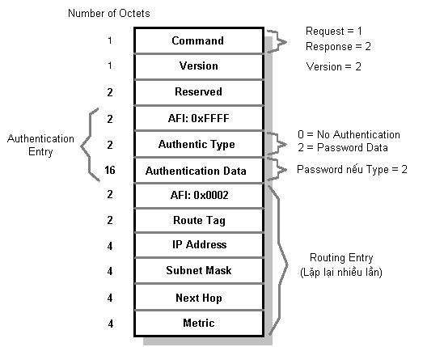
III.2 RIPv2
Cấu trúc gói tin RIPv2
Cấu trúc gói RIPv2 cũng tương tự gói RIPv1, có thể mang thông tin cập nhật cho 25 tuyến, cũng sử dụng cổng UDP 520.

Slide 47
III.2 RIPv2
Cấu trúc gói tin RIPv2
Ý nghĩa các thông số
Command: Ý nghĩa tương tự như RIPv1, nó cho biết gói là gói yêu cầu hay gói trả lời.
Version: phiên bản RIP sử dụng, mang giá trị 2
Address Family Identifier - AFI :
Cho biết họ giao thức được sử dụng. Đối với TCP/IP, giá trị này là 2. Trong trường hợp yêu cầu bảng định tuyến đầy đủ của một router hoặc một trạm thì trường này được đặt là 0.

Slide 48
III.2 RIPv2
Cấu trúc gói tin RIPv2
Ý nghĩa các thông số
Route tag :
Dùng phân biệt giữa tuyến trong (internal route) và tuyến ngoài (external route). Tuyến trong là những tuyến biết được thông tin nhờ RIP, còn tuyến ngoài là những tuyến có thông tin biết được nhờ các giao thức khác.
Authentic Type :
Nếu bằng 0, coi như là không có thông tin chứng thực, nếu bằng 2 thì trường tiếp theo sẽ mang thông tin chứng thực.

Slide 49
III.2 RIPv2
Cấu trúc gói tin RIPv2
Ý nghĩa các thông số
Authentication Data: Trường này chứa 16 byte password.
IP Address: Cho biết địa chỉ đích, có thể là địa chỉ mạng, địa chỉ mạng con hoặc địa chỉ trạm.
Subnet mask: Gồm 32 Bit mặt nạ mạng. Trường này là một trong những thay đổi quan trọng trong định dạng gói RIPv2 so với RIPv1.
Next hop: Cho biết địa chỉ IP của bước nhảy tiếp theo
Metric: Số router gói tin phải đi qua để đến đích. Nằm trong khoảng từ 1 đến 15; nếu giá trị này là 16 thì tuyến bị coi như không thể tới.

Slide 50
III.2 RIPv2
Hoạt động của giao thức RIPv2
Hoạt động của RIPv2 cũng tương tự như RIPv1, điểm khác biệt là nó phát thông tin định tuyến bằng cách phát multicast theo địa chỉ 224.0.0.9, không broastcast như RIPv1. Điều này có thuận lợi là các router không liên quan sẽ không mất thời gian xử lý các gói thông tin của RIPv2. RIPv2 hoạt động ở cổng UDP 520

Slide 51
III.2 RIPv2
Hạn chế của giao thức RIPv2
- RIPv2 vẫn còn hạn chế về số hop count là 15, điều này vẫn làm RIP không thể sử dụng trong những mạng lớn. Ngoài ra, tốc độ hội tụ vẫn còn chậm.
- Việc chứng thực là mật khẩu không được mã hóa mà được truyền dưới dạng kí tự thông thuờng, điều này dẫn tới nguy cơ dễ bị tấn công.

Slide 52
III.2 RIPv2
Cấu hình giao thức RIPv2
Việc cấu hình RIPv2 cũng tương tự như RIPv1, ta chỉ cần bổ sung lệnh chỉ định phiên bản được sử dụng.
Router(config)#router rip
Router(config)#version 2
Router(config-router)#network major-network

Slide 53
III.3 OSPF
Tổng quan về OSPF
- Giao thức OSPF (Open Shortest Path First) được phát triển bởi tổ chức Internet Engineering Task Force (IETF) để thay thế giao thức RIP.
- Đây là giao thức dựa trên thuật toán link-state, triển khai dựa trên các chuẩn mở.
- Phiên bản 2 của giao thức này đã được đặc tả trong RFC 2328 vào năm 1998, dành cho IPv4.
- Phiên bản 3 dành cho Ipv6 được đặc tả trong RFC 5340 vào năm 2008, dành cho IPv6
OSPF có khả năng mở rộng cao và không bị giới hạn 15 hop count như RIP.

Slide 54
III.3 OSPF
Các đặc điểm của giao thức OSPF
- Tốc độ hội tụ nhanh: Với giao thức OSPF thì thời gian hội tụ nhanh hơn vì nó chỉ gửi đi các thay đổi về topo mạng, giao thức RIP cần đến vài phút để hội tụ vì toàn bộ bảng định tuyến đến các router kết nối với nó.
- Hỗ trợ mặt nạ mạng con VLSM (Variable length subnet mask)
- Hỗ trợ các mạng có kích thước lớn: với giao thức RIP, nếu 1 mạng nằm cách xa quá 15 router thì sẽ không thể đến được. Đều này làm cho mạng sử dụng RIP có kích thước nhỏ. Với OSPF thì kích thước của mạng không bị hạn chế.

Slide 55
III.3 OSPF
Các đặc điểm của giao thức OSPF
- Đường đi hiệu quả, linh hoạt: OSPF chọn đường đi dựa vào chỉ số COST, đây là metric dựa trên băng thông đường truyền.
- Hỗ trợ xác thực
- Tiết kiệm được băng thông: Cứ định kỳ 30 giây, RIP sẽ quảng bá toàn bộ bảng định tuyến tới tất cả hàng xóm. Điều này sẽ chiếm dụng băng thông của đường truyền 1 cách vô ích nếu như trong mạng không có bất kì sự thay đổi nào. Trong khi đó, OSPF phát multicast một cập nhật định tuyến có kích thuớc tối thiểu và chỉ gửi cập nhật khi có thay đổi về tôpô mạng.

Slide 56
III.3 OSPF
Các loại mạng OSPF
Giao thức OSPF phân biệt các loại mạng sau:
- Mạng quảng bá (Broadcast Netword), ví dụ mạng Ethernet, Token Ring, FDDI
- Mạng point-to-point.
- Mạng không quảng bá đa truy cập (NBMA – NonBroadcast Multil-Access), ví dụ Frame Relay, ATM…
- Mạng Point-to-Multipoint có thể được nhà quản trị mạng cấu hình cho một cổng của router.

Slide 57
III.3 OSPF
DR và BDR
- DR (Designated Router) : Trong mạng quảng bá đa truy cập có rất nhiều router kết nối vào. Nếu mỗi router đều thiết lập mối quan hệ thân mật với mọi router khác và thực hiện trao đổi thông tin thì sẽ sinh ra quá tải, chiếm dụng bandwidth. Để giải quyết vấn đề đó, OSPF sẽ bầu ra một router làm đại diện (DR- Designated Router).
Router này sẽ thiết lập mối quan hệ thân mật với các router khác trong mạng. Các router còn lại sẽ chỉ gửi thông tin về trạng thái đường liên kết cho DR. Sau đó DR sẽ gửi các thông tin này cho các router khác trong mạng. DR đóng vai trò như một người đại diện trong mạng.

Slide 58
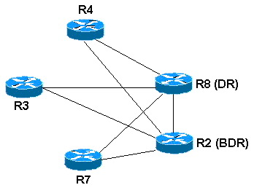
III.3 OSPF
DR và BDR
- BDR (Back Designated Router) : Nếu DR có sự cố thì quá trình định tuyến sẽ bị cản. Do đó, cần có một router thứ hai được bầu ra để làm đại diện dự phòng (BDR – Backup Designated Router), router này sẽ đảm trách vai trò của DR nếu DR bị sự cố.
DR và BDR sẽ gửi các LSA đến các router thông qua địa chỉ multicast 224.0.0.5 Các router khác sẽ gửi thông tin LSA về cho DR và BDR thông qua địa chỉ multicast 224.0.0.6.

Slide 59
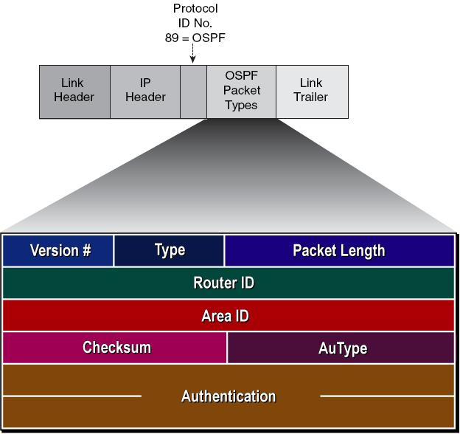
III.3 OSPF
Cấu trúc gói tin OSPF
Gói tin OSPF gồm 2 phần là header và trường dữ liệu
Header: cấu trúc Header của gói OSPF

Slide 60
III.3 OSPF
Cấu trúc gói tin OSPF
Gói tin OSPF gồm 2 phần là header và trường dữ liệu
Header:
Phần header gồm 24 byte, trường giao thức được thiết lập bằng 89 để xác định đây là gói tin OSPF. Địa chỉ đích là 1 trong 2 địa chỉ multicast: 224.0.0.5 và 224.0.0.6
Version: trường 8 bit, xác định phiên bản của giao thức OSPF. Phiên bản được sử dụng phổ biến hiện nay của giao thức này là 2
Type: trường 8 bit, xác định loại gói tin OSPF. Có 5 loại gói tin OSPF
Packet Length: trường 16 bit, chiều dài gói tin tính bằng byte, kể cả phần tiêu đề

Slide 61
III.3 OSPF
Cấu trúc gói tin OSPF
Gói tin OSPF gồm 2 phần là header và trường dữ liệu
Header:
Router ID: 32 bit, địa chỉ IP của router gửi gói tin đi
Area ID: 32 bit, xác định vùng có hiệu lực của gói tin
Checksum: 16 bit, mã dùng để kiểm tra tính toàn vẹn của gói tin
Autype: 16 bit, chứa mã xác định kiểu xác thực
0: Gói tin không cần xác thực
1: gói tin được xác định bằng mật mã
2: gói tin được xác thực bằng mã checksum (MD5)

Slide 62
III.3 OSPF
Cấu trúc gói tin OSPF
Gói tin OSPF gồm 2 phần là header và trường dữ liệu
Header:
Authentication: 64 bit, cần thiết cho việc chứng thực gói tin, và phụ thuộc vào Autype
Autype=0, gói tin sẽ không cần chứng thực
Nếu Autype=1, trường Authentication sẽ chứa 1 mật mã.
nếu Autype=2, trường Authentication sẽ chứa key ID dùng để kiểm tra tính toàn vẹn của gói tin.

Slide 63
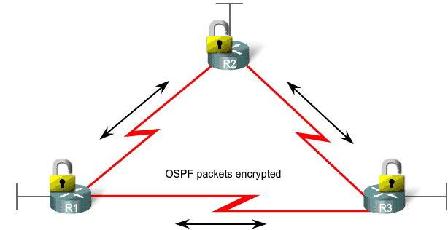
III.3 OSPF
Cấu trúc gói tin OSPF
Gói tin OSPF gồm 2 phần là header và trường dữ liệu
Header:
Gói OSPF được mã hóa khi truyền trên mạng

Slide 64
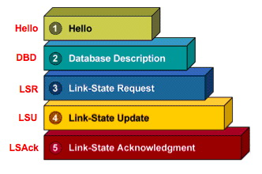
III.3 OSPF
Cấu trúc gói tin OSPF
Gói tin OSPF gồm 2 phần là header và trường dữ liệu
Trường dữ liệu:
Có 5 loại gói tin OSPF: Hello, Database Description, Link State Request, Link State Update và Link State Acknowledge

Slide 65
III.3 OSPF
Cấu trúc gói tin OSPF
Gói tin OSPF gồm 2 phần là header và trường dữ liệu
Trường dữ liệu:
Hello: dùng để phát hiện, trao đổi thông tin với các router kế cận (neighbor)
DBD (Database Description): mô tả các LSA chứa trong cơ sở dữ liệu trạng thái liên kết của router
LSR (Link State Request): dùng để yêu cầu 1 gói LSA mới từ router lân cận
LSU (Link State Update): dùng để gửi các gói tin LSA đến router kế cận khi nhận được thông điệp Request
LSAck (Link State Acknowledge): dùng để báo hiệu đã nhận được gói tin Update LSA

Slide 66
III.3 OSPF
Cơ chế hoạt động của giao thức OSPF
Hoạt động của OSPF có thể tóm tắt trong 7 bước sau:
Bước 1:
Các OSPF router sẽ gửi các gói tin Hello ra tất cả các OSPF router khác trong mạng. Nếu 2 router sau khi trao đổi gói Hello và thoả thuận một số thông số chúng sẽ trở thành hàng xóm. Đồng thời thông qua gói tin Hello, OSPF cũng sẽ bầu ra DR và BDR nếu như đây là mạng quảng bá.
Bước 2:
Hình thành mối quan hệ tin cậy (Adjacency) với một vài router hàng xóm hoặc với DR. OSPF định nghĩa ra một số loại network và một số loại router. Sự thiết lập một adjacency được xác định bởi loại router trao đổi Hello và loại network mà Hello trao đổi qua.

Slide 67
III.3 OSPF
Cơ chế hoạt động của giao thức OSPF
Bước 3:
Mỗi router gửi các LSA (Link State Advertisement) để mô tả trạng thái kết nối qua tất cả adjacency. Có rất nhiều loại thông tin cho nên OSPF cũng định nghĩa nhiều loại LSA
Bước 4:
Khi 1 router nhận một LSA từ router hàng xóm, nó sẽ cập nhật vào link state database và gửi một copy của LSA tới tất cả router hàng xóm khác của nó
Bước 5:
Bằng cách gửi tràn ngập các LSA ra toàn bộ các router trong một area, tất cả router sẽ xây dựng chính xác link state database.

Slide 68
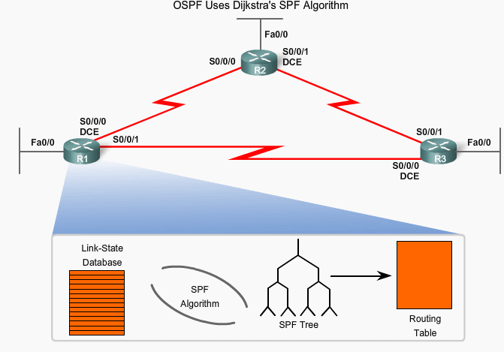
III.3 OSPF
Cơ chế hoạt động của giao thức OSPF
Bước 6:
Khi database được hoàn tất, mỗi router sử dụng thuật toán Dijkstra’s Shortest Path First (SPF) để xây dựng nên SPF tree

Slide 69
III.3 OSPF
Cơ chế hoạt động của giao thức OSPF
Giao thức OSPF Hello
Gói OSPF Hello có trường Type của phần Header là 1. Khi router bắt đầu tiến trình định tuyến OSPF thì nó sẽ gửi đi một gói tin Hello. Gói tin Hello có vai trò như sau:
- Tìm kiếm router lân cận để thiết lập quan hệ.
- Trao đổi các thông số giữa 2 router lân cận, cả 2 router phải thỏa thuận các thông số này để trở thành hàng xóm, thiết lập quan hệ tin cậy (Adjacency)
- Bầu chọn DR (Designated Router) và BDR (Backup Designated Router) ở trên mạng Broadcast và Nonbroadcast Multiaccess (NBMA)

Slide 70
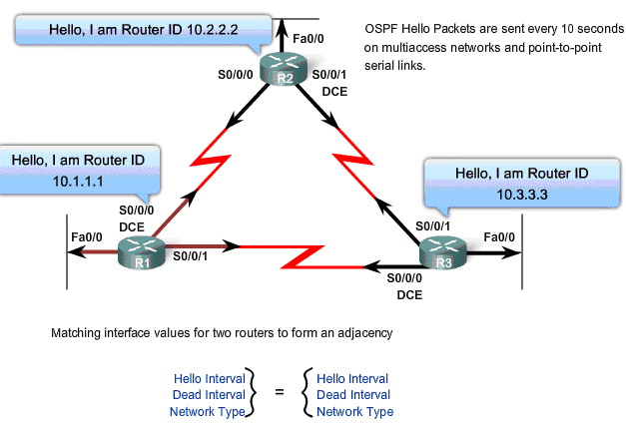
III.3 OSPF
. Cơ chế hoạt động của giao thức OSPF
Giao thức OSPF Hello
Hoạt động của OSPF Hello

Slide 71
III.3 OSPF
Cơ chế hoạt động của giao thức OSPF
Giao thức OSPF Database Description
Gói OSPF Database Description có trường Type bằng 2
Quá trình gửi gói tin OSPF DB sẽ diễn ra khi 2 router hàng xóm đã thiết lập 1 mối quan hệ tin cậy. Mục đích của gói OSPF DD là để mô tả LSA chứa trong cơ sở dữ liệu của DR để các router khác đối chiếu với LSA trong cơ sở dữ liệu của nó xem có cần cập nhật LSA mới hay không. Gói OSPF DD chỉ chứa phần header của LSA

Slide 72
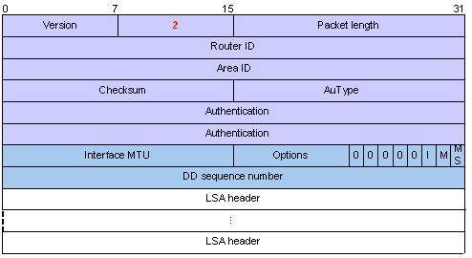
III.3 OSPF
Cơ chế hoạt động của giao thức OSPF
Giao thức OSPF Database Description
Cấu trúc gói OSPF DD

Slide 73
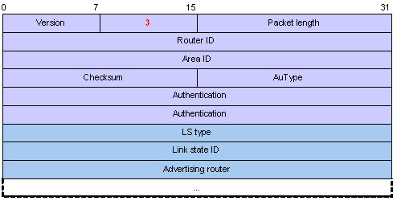
III.3 OSPF
Cơ chế hoạt động của giao thức OSPF
Giao thức Link-State Request Packet
Sau khi nhận được gói OSPF DD, router sẽ phân tích và đối chiếu với LSA bên trong cơ sở dữ liệu của nó. Nếu có LSA nào không có trong cơ sở dữ liệu của nó hay mới hơn thì nó sẽ gửi lại 1 hoặc nhiều gói OSPF Link State Request để yêu cầu gửi cho nó các LSA mới.

Slide 74
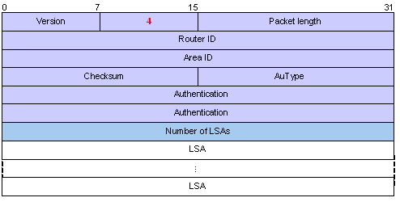
III.3 OSPF
Cơ chế hoạt động của giao thức OSPF
Giao thức OSPF Link State Update
Khi nhận được yêu cầu từ Link State Request, router sẽ phản hồi lại bằng gói tin Link State Update. Gói LSU sẽ chứa các LSA mà router gửi gói Link State Request yêu cầu. Một gói LSU có thể chứa nhiều LSA, phụ thuộc vào kích thước tối đa của gói tin.

Slide 75
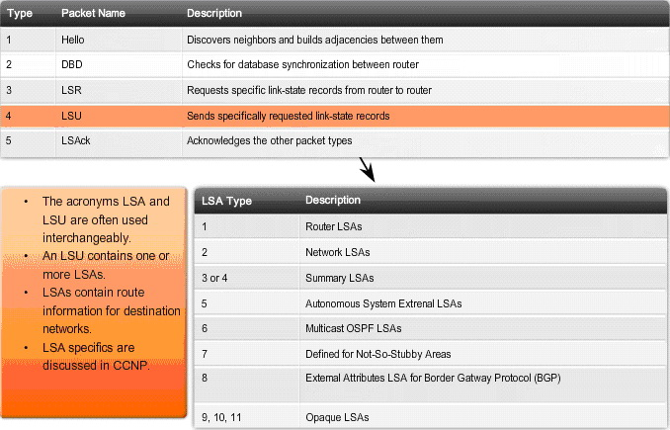
III.3 OSPF
Cơ chế hoạt động của giao thức OSPF
Giao thức OSPF Link State Update
Thông số Number of LSAs chứa số lượng LSA chứa trong gói. Các LSA chứa bên trong gói LSU có thể thuộc nhiều loại khác nhau.
Các loại LAS trong gói LSU

Slide 76
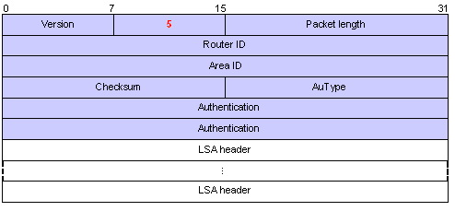
III.3 OSPF
Cơ chế hoạt động của giao thức OSPF
Giao thức OSPF Link State Acknowledgment
Khi một LSA được cập nhật, header của nó sẽ được bổ sung vào gói Link State Acknowledgment. Sau đó gói tin Link State Acknowledgment sẽ được phản hồi về DR để xác nhận việc cập nhật đã thành công.
Cấu trúc gói OSPF Link State Acknowledgement

Slide 77
III.3 OSPF
Metric của OSPF
Giá trị cơ sở để giao thức OSPF lựa chọn đường đi là COST. Giá trị COST càng nhỏ thì càng tốt và được tính theo công thức:
108/ bandwidth
Băng thông mặc định là 108 Mbps, giá trị này có thể thay đổi nhờ lệnh
Auto-cost reference-bandwidth
COST của 1 tuyến đường là giá trị tích lũy từ 1 router đến router kế tiếp cho tới khi đến đích.

Slide 78
III.3 OSPF
Cấu hình router chạy giao thức OSPF
Để cấu hình một router sử dụng giao thức OSPF, ta dùng lệnh
Router(config)#router ospf process_id
Process_id là một chỉ số cục bộ trên router
Sau đó liệt kê các mạng kết nối với nó
Router(config-config)#network major_network wildcard area area_id
Area_id là chỉ số dùng để nhóm các router vào cùng một area, các router này cùng chia sẻ hiểu biết về các đường học được trong miền OSPF

Slide 79
III.3 OSPF
Cấu hình router chạy giao thức OSPF
Giả sử có sơ đồ mạng như hình
Ta sẽ tiến hành cấu hình giao thức OSPF với process_id trên các router là 1, area_id là 100

Slide 80
III.3 OSPF
Cấu hình router chạy giao thức OSPF
Trên R1:
R1(config)#router ospf 1
R1(config-router)#network 172.16.0.0 0.0.0.255 area 100
R1(config-router)#network 172.16.1.0 0.0.0.255 area 100
Trên R2:
R2(config)#router ospf 1
R2(config-router)#network 172.16.1.0 0.0.0.255 area 100
R2(config-router)#network 172.16.2.0 0.0.0.255 area 100
R2(config-router)#network 192.168.1.0 0.0.0.255 area 100

Slide 81
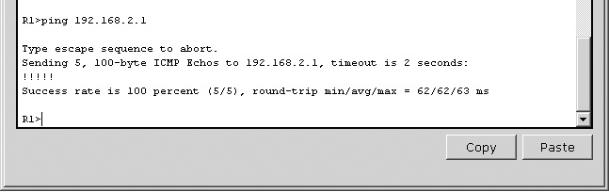
III.3 OSPF
Cấu hình router chạy giao thức OSPF
Trên R3:
R3(config-if)#router ospf 1
R3(config-router)#network 192.168.1.0 0.0.0.255 area 100
R3(config-router)#network 192.168.2.0 0.0.0.255 area 100
R3(config-router)#end
Kết quả ping từ R1 đến R3

Slide 82
III.4 EIGRP
Giới thiệu giao thức EIGRP
Giao thức EIGRP (ENHANCED INTERIOR GATEWAY ROUTING PROTOCOL) được mở rộng từ giao thức IGRP, nhằm khắc phục các nhược điểm của giao thức IGRP. Đây cũng là 1 giao thức độc quyền của Cisco, được đưa ra vào năm 1994 với IOS 9.2.1
Giao thức EIGRP là giao thức định tuyến nâng cao theo vector khoảng cách, tuy nhiên nó kết hợp các ưu điểm của vector khoảng cách và trạng thái liên kết, nên được xem như 1 giao thức định tuyến lai (hybrid protocol). EIGRP là giao thức định tuyến lý tưởng cho các mạng lớn dựa trên công nghệ Cisco.

Slide 83
III.4 EIGRP
Đặc điểm giao thức EIGRP
EIGRP sử dụng thuật toán cập nhật phân tán DUAL (Diffusing Update Algorithm) với những đặc điểm sau:
- Tốc độ hội tụ nhanh
- EIGRP không gửi thông tin cập nhật 1 cách định kì mà chỉ gửi khi có sự thay đổi trong mạng. Đây là 1 ưu điểm kế thừa từ link state.
- Thông tin update chỉ được gửi những sự thay đổi chứ không gửi toàn bộ bảng định tuyến.

Slide 84
III.4 EIGRP
- Chỉ gửi thông tin cập nhật đến các router chạy EIGRP.
- Hỗ trợ chứng thực bằng các bản tin mã hóa MD5.
- Là giao thức classless, nó gửi subnet mask trong thông tin định tuyến, nên hỗ trợ chia mạng con.

Slide 85
III.4 EIGRP
Đặc điểm giao thức EIGRP
- Sử dụng băng thông hiệu quả: do không gửi thông tin cập nhật định kì và chỉ gửi những phần có sự thay đổi nên EIGRP sử dụng ít băng thông hơn các giao thức distance vector, nên có thể chạy trên những đường truyền có băng thông thấp. Ngoài ra, ta còn có thể điều chỉnh được tỉ lệ băng thông dành cho định tuyến bằng lệnh router(config)# ip bandwidth-percent eigrp
- Hỗ trợ nhiều giao thức mạng khác nhau: EIGRP có hỗ trợ cho IP, IPX và Apple Talk nhờ có cấu trúc từng phần theo giao thức (PDMs – protocol dependent)
- EIGRP sử dụng địa chỉ multicact 224.0.0.10 để trao đổi thông tin định tuyến

Slide 86
III.4 EIGRP
Metric của giao thức EIGRP
Metric của EIGRP là 1 số 32 bit, được tính dựa trên các thông số sau:
- Băng thông, tính theo kilobit
- Độ tải (load)
- Độ trễ (Delay)
- Độ tin cậy (Reliability)
Công thức tính metric của EIGRP như sau:

Slide 87
III.4 EIGRP
Metric của giao thức EIGRP
Giá trị mặc định các thông số K1=1, K2=0, K3=1, K4=0, K5=0. Các thông số này có thể được chỉnh sửa.
Khi các thông số được để mặc định, K4=K5=0, công thức trên trở thành:

Slide 88
III.4 EIGRP
Các kỹ thuật dùng trong giao thức EIGRP
Phát hiện các router láng giềng
- EIGRP không quảng bá các gói tin cập nhật mà nó sẽ tìm các router láng giềng bằng gói Hello, tương tự như OSPF.
- Mặc định, gói Hello được gửi đi theo chu kỳ 5 giây.
Nhờ việc thiết lập quan hệ, EIGRP có thể:
- Tự động học được các tuyến đường khi mới kết nối vào mạng.
- Xác định 1 router láng giềng đã mất kết nối hay không còn hoạt động
- Phát hiện sự hoạt động trở lại của 1 router

Slide 89
III.4 EIGRP
Các kỹ thuật dùng trong giao thức EIGRP
Giao thức truyền tải tin cậy
- Giao thức truyền tải tin cậy (RTP – Reliable Transport Protocol) là giao thức ở lớp vận chuyển (trong mô hình OSI), thực hiện việc chuyển gói EIGRP một cách tin cậy và có thứ tự đến các router láng giềng.
- EIGRP là một giao thức độc lập với giao thức mạng, do đó nó không dựa vào TCP/IP để thực hiện trao đổi thông tin định tuyến, EIGRP sử dụng RTP làm giao thức vận chuyển riêng độc quyền của nó để đảm bảo thông tin định tuyến
- EIGRP có thể yêu cầu RTP cung cấp dịch vụ truyền tin cậy hoặc không tin cậy tùy theo yêu cầu của từng trường hợp

Slide 90
III.4 EIGRP
Các kỹ thuật dùng trong giao thức EIGRP
Thuật toán DUAL
- Thành phần trung tâm của EIGRP là thuật toán cập nhật nhiều mức DUAL (Diffusing Update Algorithm), là bộ máy tính toán đường đi của EIGRP. Tên đầy đủ của kỹ thuật này là DUAL FSM (finite-state machine-máy trạng thái giới hạn)
- DUAL chạy hai thuật toán song song là định tuyến theo trạng thái đường liên kết (LSA) và định tuyến theo vectơ khoảng cách (DVA).

Slide 91
III.4 EIGRP
Các kỹ thuật dùng trong giao thức EIGRP
Cấu trúc từng phần theo giao thức (PDMs – Protocol dependent Modules)
- EIGRP được thiết kế thành từng phấn riêng biệt theo giao thức. Nhờ vào khả năng này mà nó có khả năng mở rộng và tương thích tốt.
- Các giao thức được định tuyến như IP, IPX và Apple Talk được đưa vào EIGRP thông qua các PDM. EIGRP có thể dễ dàng tương thích với các giao thức được định tuyến mới bằng cách bổ sung các PDM

Slide 92
III.4 EIGRP
Các dạng gói tin của EIGRP
EIGRP sử dụng 5 loại gói tin sau:
- Hello packet
- Acknowledgement packet
- Update packet
- Query packet
- Reply packet

Slide 93
III.4 EIGRP
Các dạng gói tin của EIGRP
Hello packet: được sử dụng để tìm và thiết lập quan hệ láng giềng khi router vừa hoạt động. Gói Hello được gửi đi theo chu kỳ 5 giây và theo kiểu không tin cậy, multicast.
Acknowledgement packet: dùng để xác nhận là đã nhận được gói EIGRP trong quá trình trao đổi tin cậy. Gói Acknowledgement packet là gói Hello không có chứa dữ liệu. Được gửi theo kiểu unicast.
Update packet: Chứa các thông tin thay đổi của mạng, được gửi multicast theo kiểu tin cậy. Nó không được gửi theo chu kỳ mà chỉ khi có sự thay đổi trong mạng.

Slide 94
III.4 EIGRP
Query packet: khi 1 router mất thông tin về một đường đi nào đó, nó sẽ gửi đi theo kiểu tin cậy gói Query packet để hỏi về đường đi dự phòng
Reply packet: là gói trả lời cho gói Query packet.

Slide 95
III.4 EIGRP
Các bảng của EIGRP
Bảng láng giềng
Bảng láng giềng là bảng quan trọng nhất trong EIGRP. Mỗi router EIGRP lưu giữ một bảng láng giềng, đó là danh sách các router kết nối trực tiếp với nó. Đối với mỗi giao thức mà EIGRP hỗ trợ, EIGRP có một bảng láng giềng riêng tương ứng.
Khi phát hiện ra một láng giềng mới, router sẽ ghi lại địa chỉ và cổng kết nối của láng giềng đó vào bảng láng giềng

Slide 96
III.4 EIGRP
Các bảng của EIGRP
Bảng cấu trúc mạng
Bảng cấu trúc mạng là bảng cung cấp dữ liệu để xây dựng nên bảng định tuyến của EIGRP. DUAL lấy thông tin từ bảng láng giềng và bảng cấu trúc mạng để tính toán chọn đường có chi phí thấp nhất đến từng mạng đích.
Mỗi EIGRP router lưu một bảng cấu trúc mạng riêng tương ứng với từng loại giao thức mạng khác nhau. Bảng cấu trúc mạng chứa thông tin về tất cả các con đường mà router học được. Nhờ những thông tin này mà router có thể xác định đường đi khác để thay thế nhanh chóng khi cần thiết. Thuật toán DUAL chọn ra đường tốt nhất đến mạng đích gọi là đường chính (successor route).

Slide 97
III.4 EIGRP
Các bảng của EIGRP
Bảng cấu trúc mạng
Những thông tin trong bảng cấu trúc mạng:
- Feasible Distance (FD): là thông số định tuyến nhỏ nhất mà EIGRP tính được cho từng mạng đích.
- Route Source: là nguồn khởi phát thông tin về một con đường nào đó. - - Reported Distance (RD): là thông số định tuyến đến một mạng đích do router láng giềng thân mật thông báo qua.

Slide 98
III.4 EIGRP
Trạng thái đường đi: Trạng thái không tác động (P - passive) là trạng thái ổn định, sẵn sàng sử dụng được.
Trạng thái tác động (A - Active) là trạng thái đang trong quá trình tính toán lại của DUAL.

Slide 99
III.4 EIGRP
Các bảng của EIGRP
Bảng định tuyến
- Bảng định tuyến EIGRP lưu giữ danh sách các đường tốt nhất đến các mạng đích. Những thông tin trong bảng định tuyến được rút ra từ bảng cấu trúc mạng.
- Con đường được chọn làm đường chính đến mạng đích gọi là đường successor. Từ thông tin trong bảng láng giềng và bảng cấu trúc mạng. Thuật toán DUAL chọn ra một đường chính và đưa lên bảng định tuyến.
- Đường Feasible Successor (FS) là đường dự phòng cho đường successor. Đường này cũng được chọn ra cùng với đường successor nhưng chúng chỉ được lưu trong bảng cấu trúc mạng.

Slide 100
III.4 EIGRP
Hoạt động của EIGRP
- EIGRP phải thiết lập quan hệ láng giềng trước khi gửi update. Hello packet được dùng để thiết lập quan hệ láng giềng và được gửi theo chu kỳ, thời gian gửi tùy thuộc vào từng môi trường
- EIGRP router lưu giữ các thông tin về đường đi và cấu trúc mạng trên RAM, nhờ đó chúng đáp ứng nhanh chóng theo sự thay đổi.
- EIGRP hoạt động phân phối thông tin tự động: để các giao thức khác nhau như OSPF và RIP chẳng hạn thực hiện chia sẻ thông tin định tuyến với nhau thì cần phải cấu hình nâng cao hơn. Trong khi đó IGRP và EIGRP có cùng số AS của hệ tự quản sẽ tự động phân phối và chia sẻ thông tin về đường đi với nhau

Slide 101
III.4 EIGRP
Cấu hình giao thức EIGRP
Bật quá trình định tuyến EIGRP trên router
Router(config)#router eigrp <AS_number>
Với <AS_number> là số AS do ta tự đặt.
Xác định các mạng quảng bá
Router(config-router)#network major_network
Tắt chế độ tự động summary
Router(config-router)#no auto-summary

Slide 102
III.4 EIGRP
Cấu hình giao thức EIGRP
Giả sử có sơ đồ mạng như hình
Ta sẽ tiến hành cấu hình EIGRP trên các router, sử dụng số AS là 100

Slide 103
III.4 EIGRP
Cấu hình giao thức EIGRP
Trên R1:
R1(config)#router eigrp 100
R1(config-router)#network 172.16.0.0
R1(config-router)#no auto-summary
Trên R2:
R2(config)#router eigrp 100
R2(config-router)#network 172.16.0.0
R2(config-router)#network 192.168.1.0
R2(config-router)#no auto-summary

Slide 104
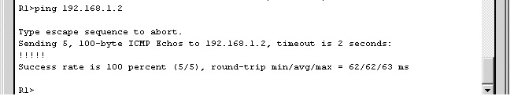
III.4 EIGRP
Cấu hình giao thức EIGRP
Trên R3:
R3(config)#router eigrp 100
R3(config-router)#network 192.168.1.0
R3(config-router)#network 192.168.2.0
R3(config-router)#no auto-summary
Kết quả ping từ R1 đến R3

